Slide 1



Экспериментальное измерение векторно-фазовой структуры акустического поля вмороженным в лед векторным приемником
Международная научная конференция студентов, аспирантов и молодых учёных «Ломоносов-2024»
Кнышов А.А., Неверов Б.В., Зорин С.С.
Физический факультет,
кафедра акустики,
МГУ имени М.В. Ломоносова

Slide 2
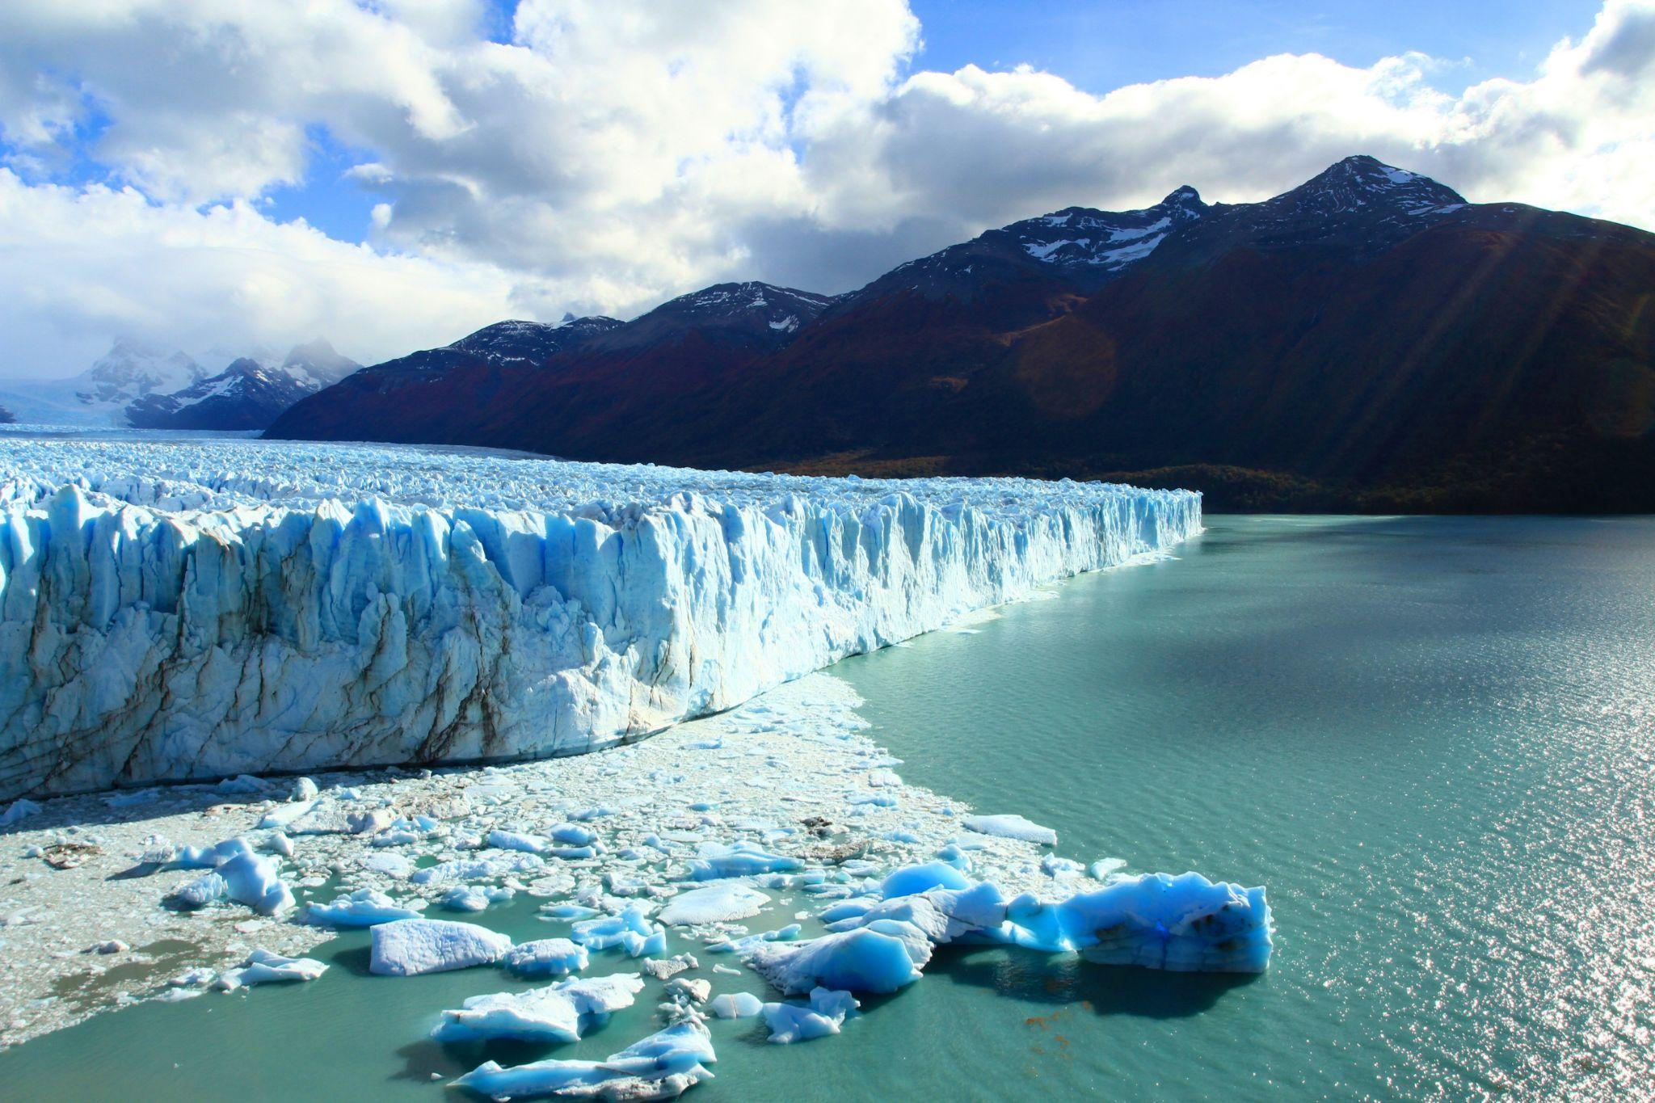
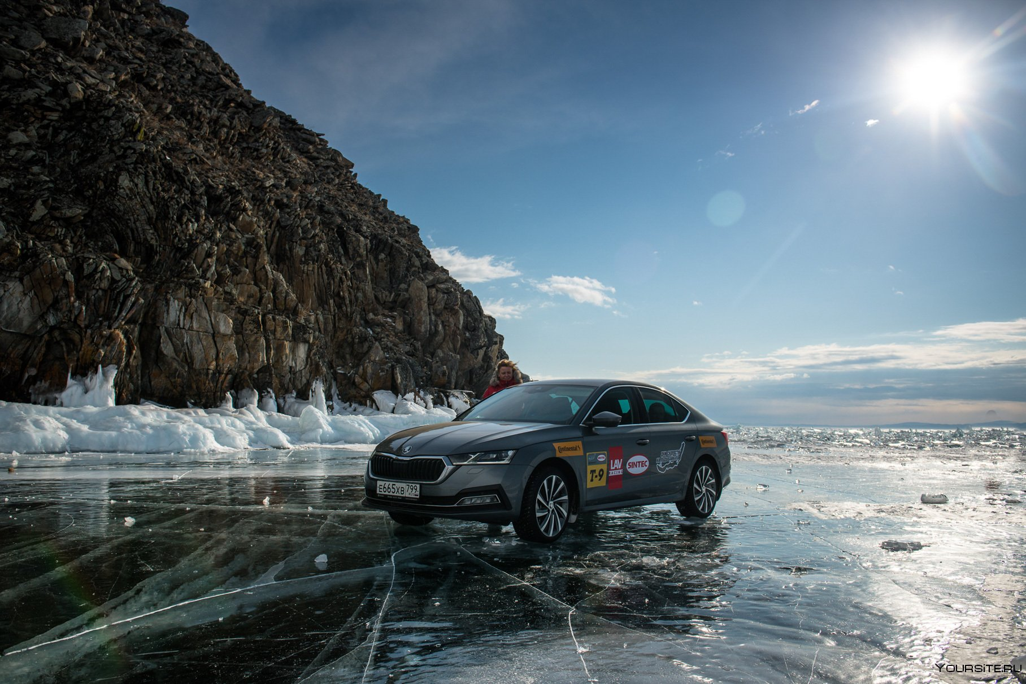
Развитие дистанционного мониторинга ледового покрова
Что нам может дать мониторинг льда:
Лучшее понимание процессов глобального потепления, происходящих в северных широтах.
Новые возможности планирования хозяйственной деятельности в Арктической зоне: судоходство по Северному морскому пути, поиск и разработка месторождений углеводородов на шельфе.
Наблюдение за толщиной и прочностью льда рек и озер при организации зимних переправ.

Slide 3
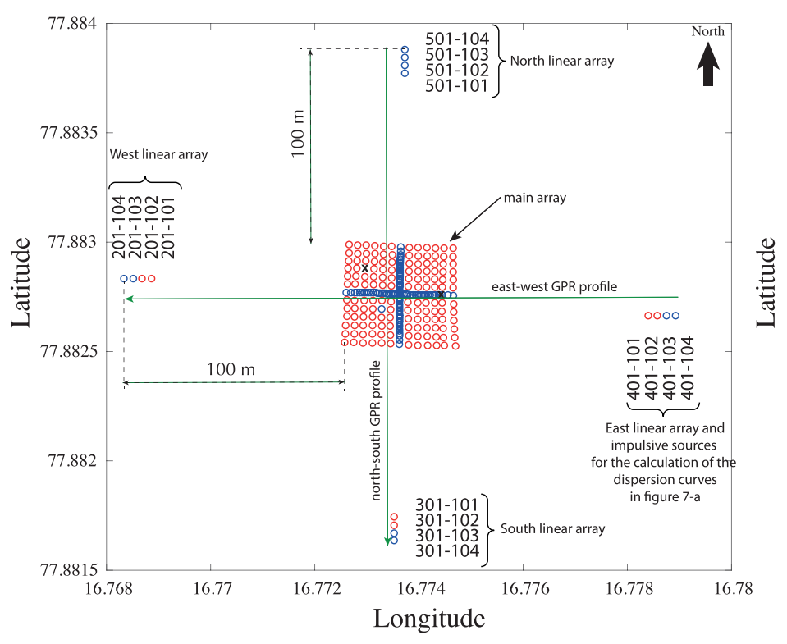
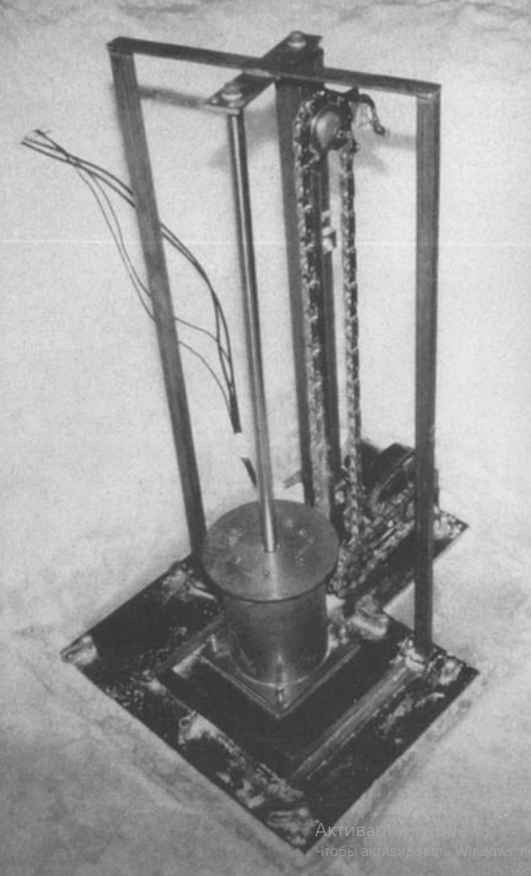
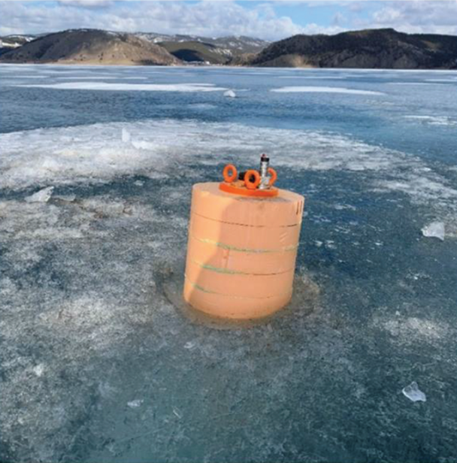
Оценка параметров льда по сейсмоакустическим данным
Преснов Д.А., Собисевич А.Л., Шуруп А.С. 2023,
Определение параметров ледового покрова с помощью сейсмоакустического шума.
Stein P.J. et al., 1998,
Inversion of pack ice elastic wave data to obtain ice physical properties.
Serripierri A., Moreau L., Boue P., Weiss J., Roux P., 2022,
Recovering and monitoring the thickness, density, and elastic properties of sea ice from seismic noise recorded in Svalbard.

Slide 4
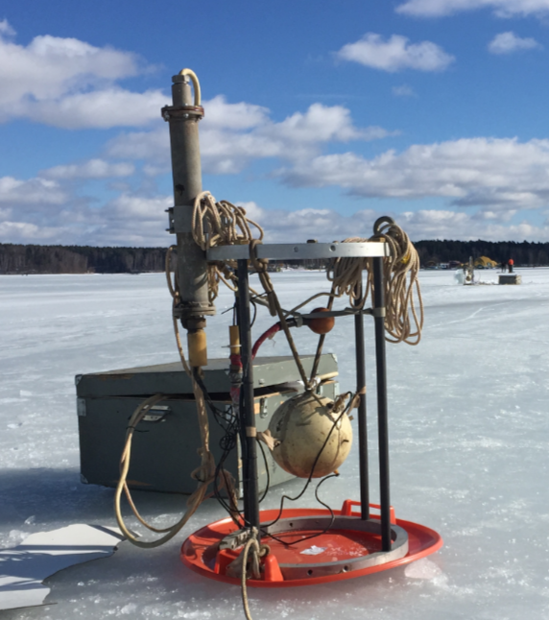
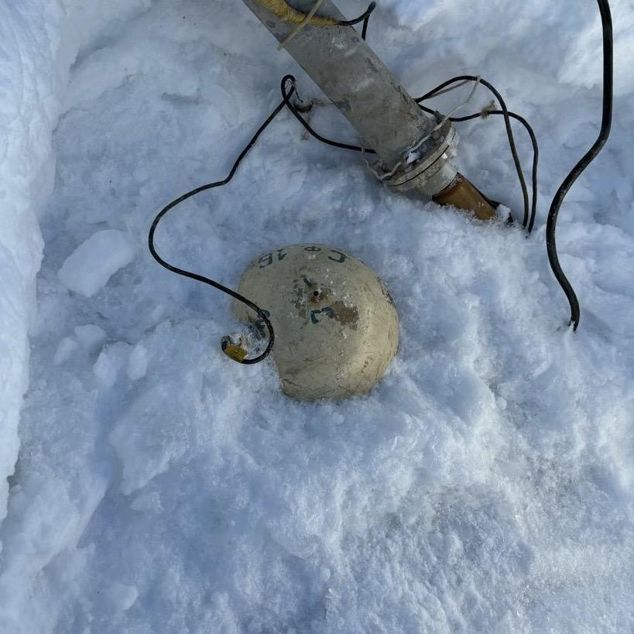
Векторный приемник соколеблющегося типа
Измерение трех ортогональных компонент колебательной скорости.
Более широкий диапазон частот по сравнению со стандартными сейсмометрами.
Стандартное использование для гидроакустических измерений – применение упругой подвески.
Векторный приемник, вмороженный в лед.
Гордиенко В.А. Векторно-фазовые методы в акустике. М.: Физматлит, 2007.

Slide 5
Цель исследований:
Проведение натурных измерений в ледовых условиях и анализ возможностей применения векторных приемников для решения задач сейсмоакустического мониторинга параметров ледового покрова акватории.

Slide 6
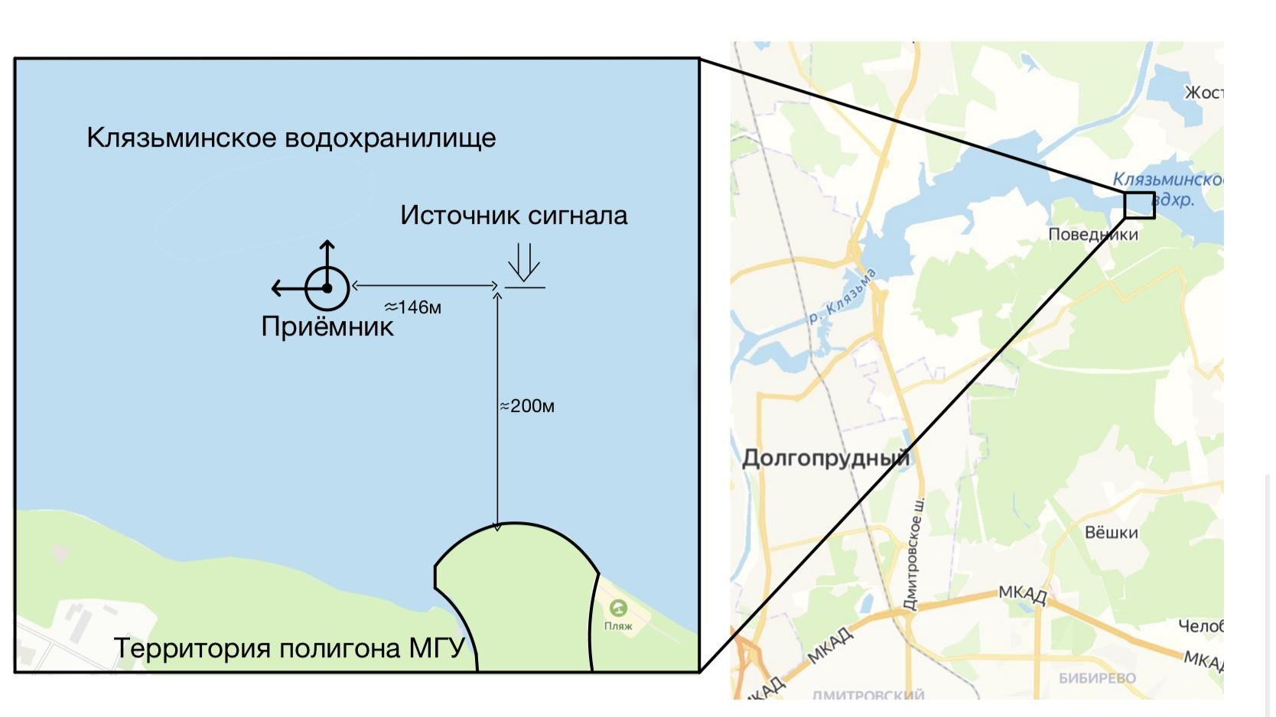
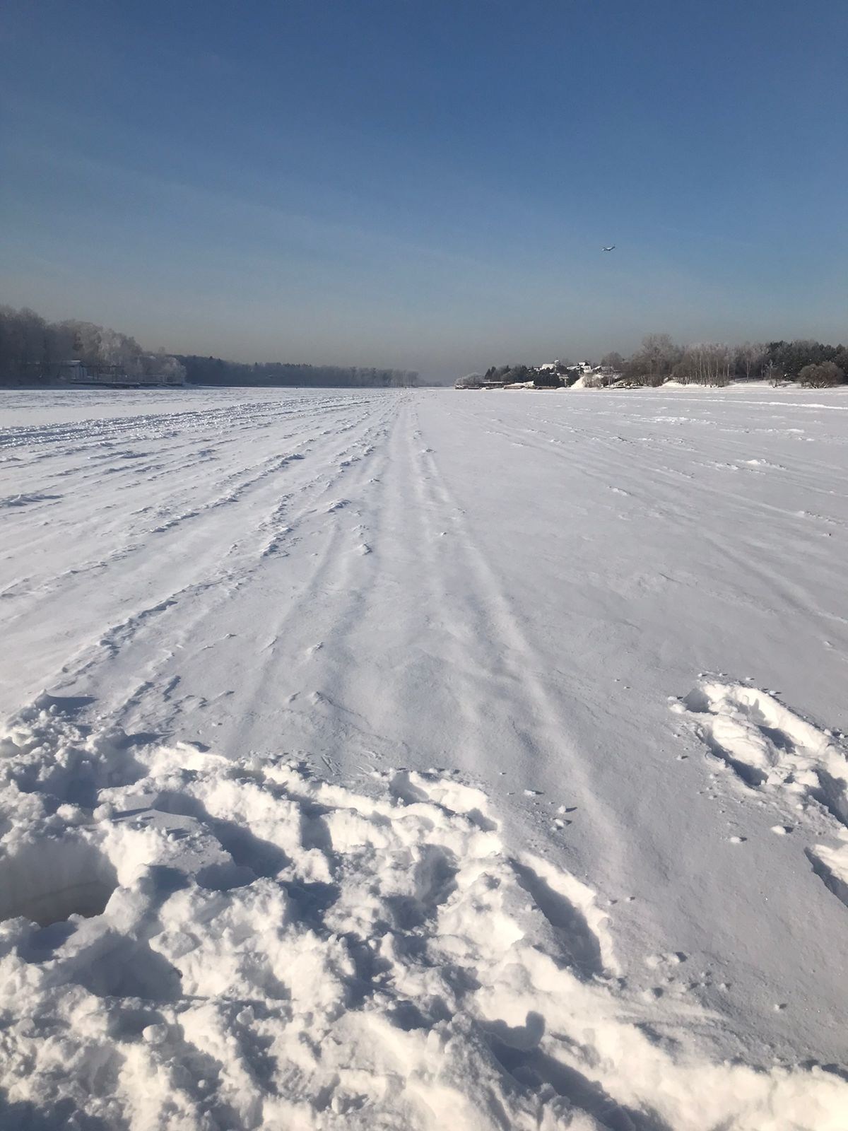
Натурные измерения на гидроакустическом полигоне МГУ (февраль 2024 года)

Slide 7
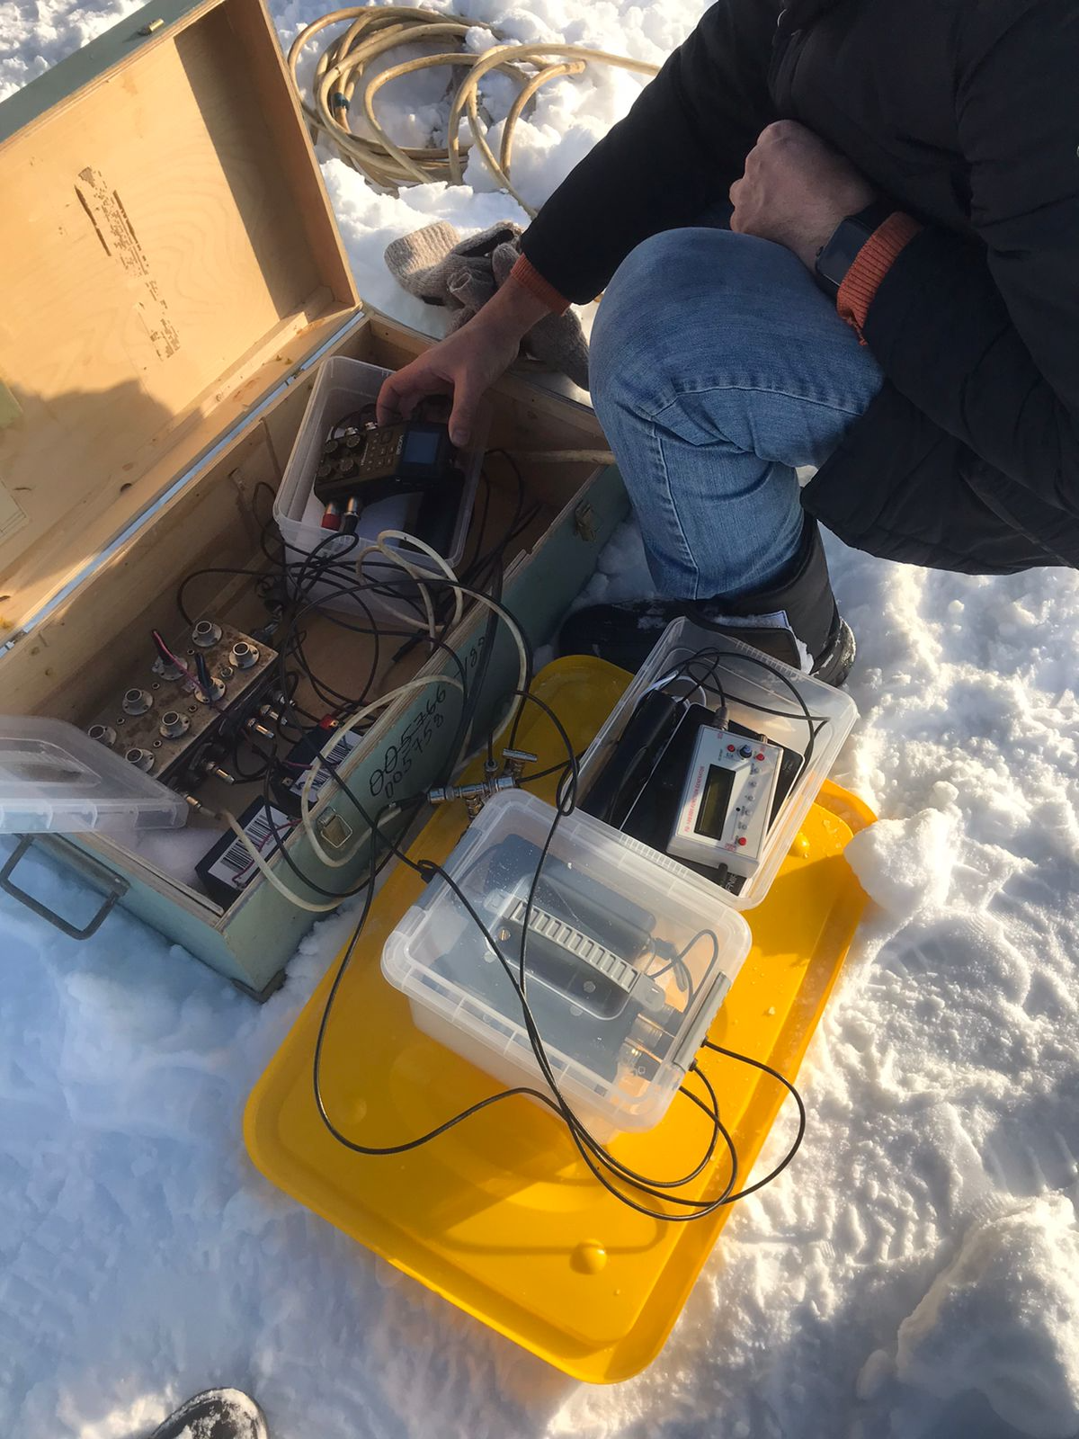
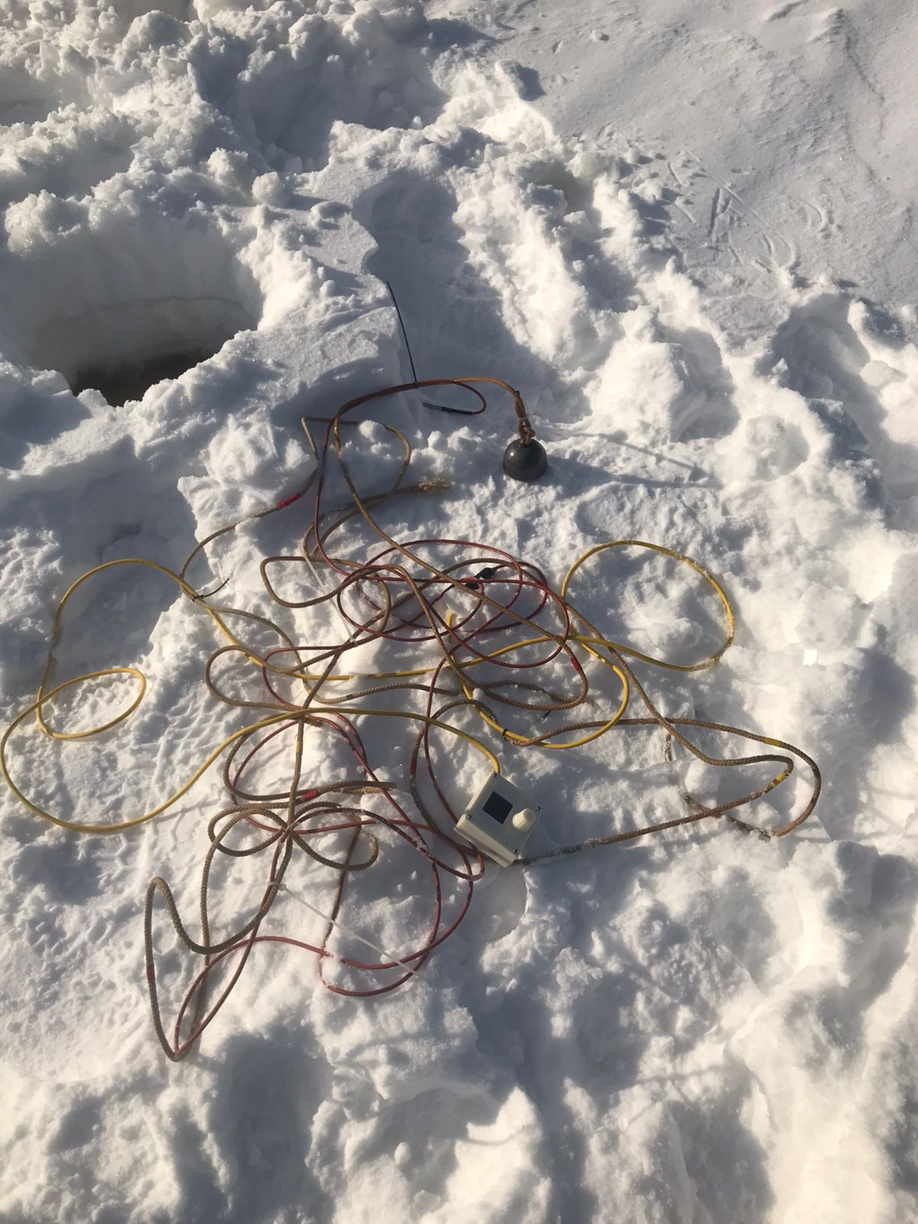
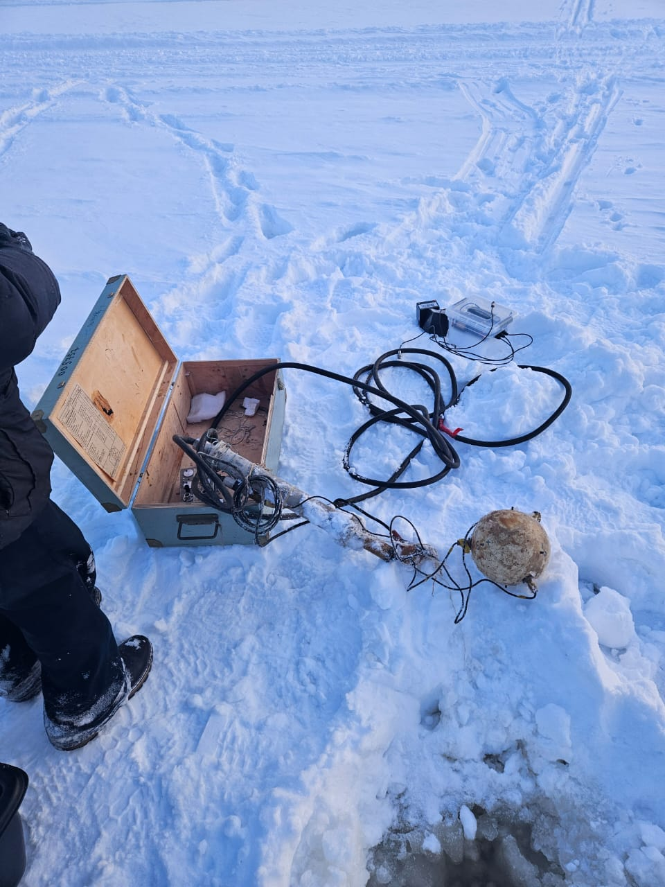
Используемое в эксперименте оборудование
АЦП + аккумуляторы + портативный генератор для калибровки трактов
Измерение температурного профиля и глубины
Автономный измерительный комплекс перед установкой

Slide 8
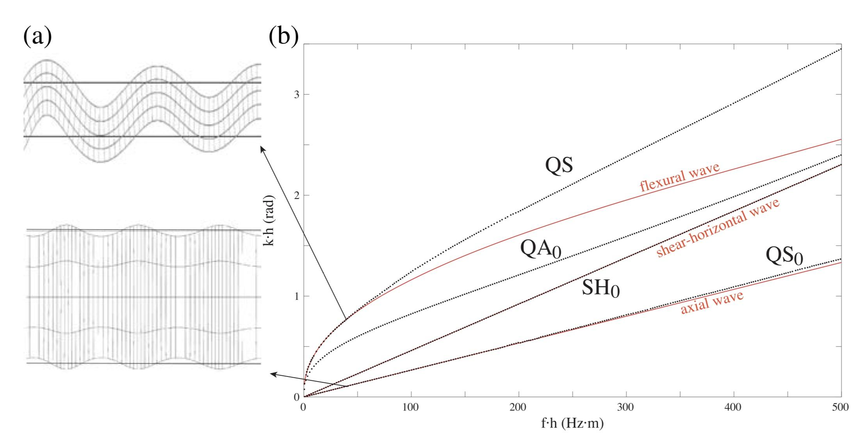

Модовая структура акустического поля ледовой пластины на низких частотах
На низких частотах f, когда f ·h < 100 Гц · м, здесь h – толщина льда, основной вклад в регистрируемый сигнал дают четыре моды [1]: нулевые симметричная и антисимметричная моды Лэмба (QS₀ и QA₀), горизонтально поляризованная мода (SH₀) и гравитационная изгибная мода (QS).
[1] Serripierri A., et al. // The Cryosphere. 2022. V. 16. No. P. 2527.

Slide 9
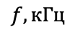
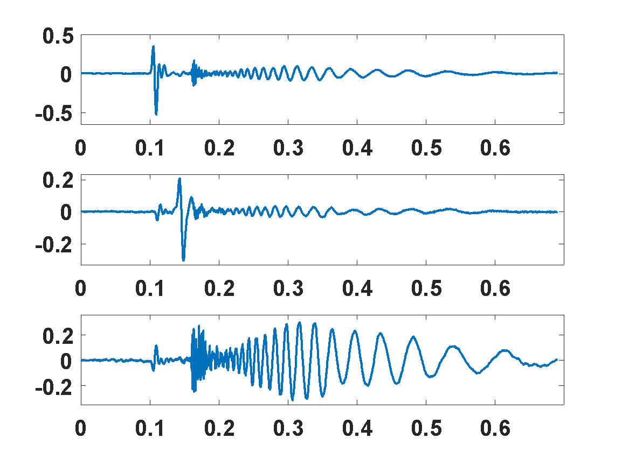
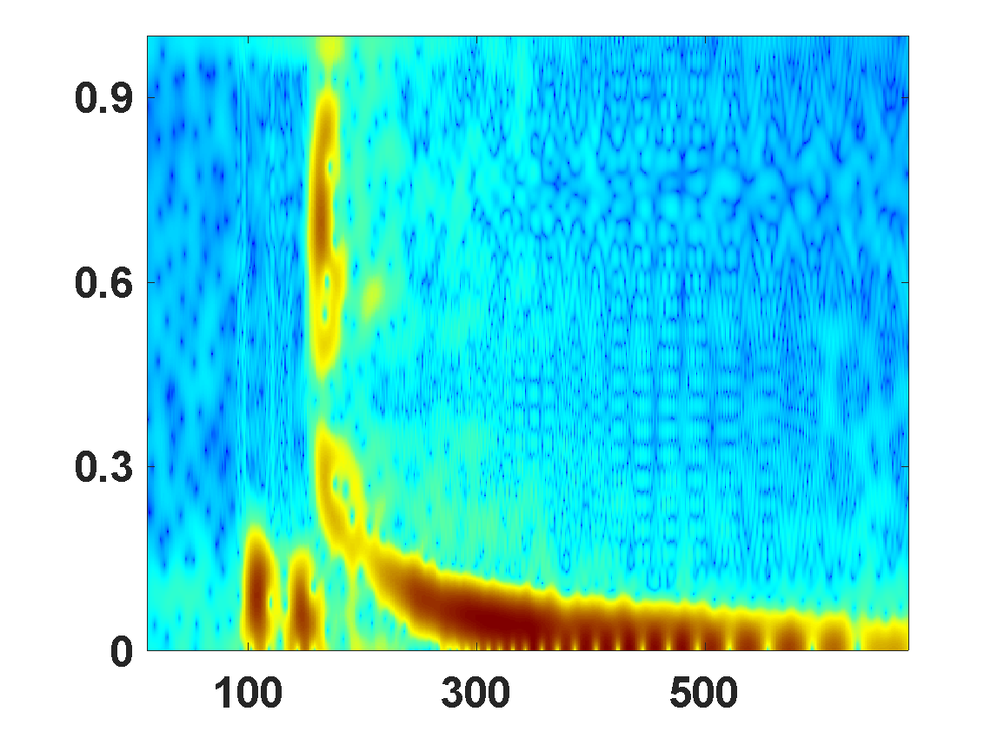
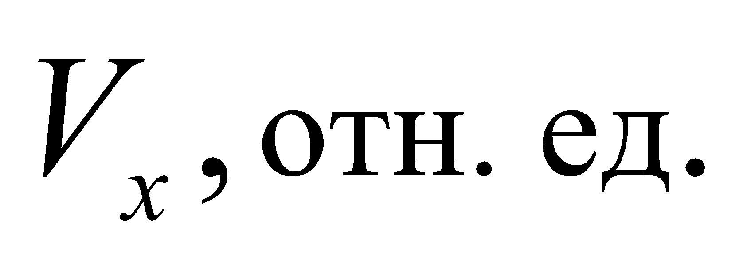
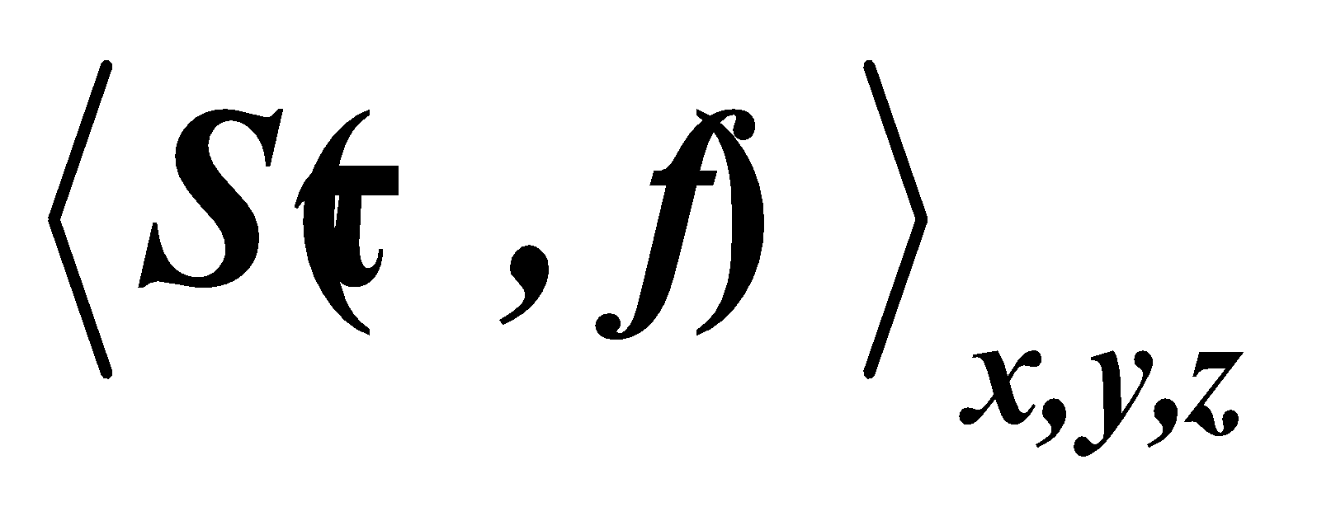
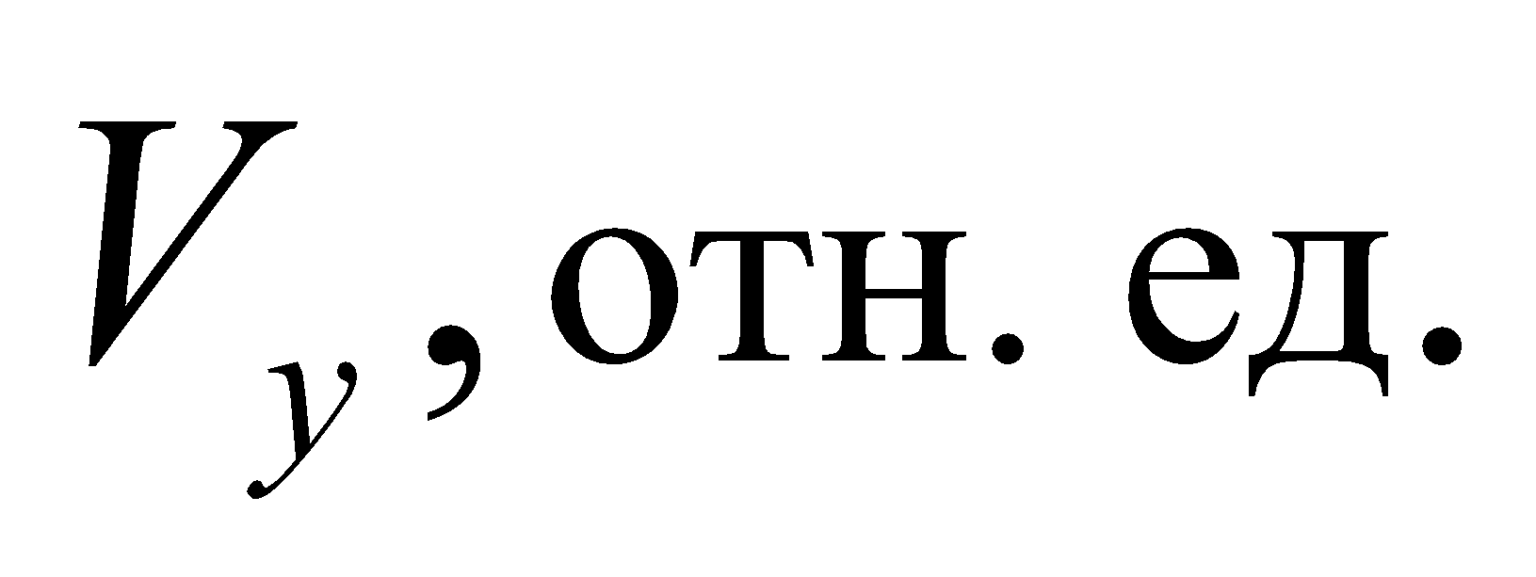
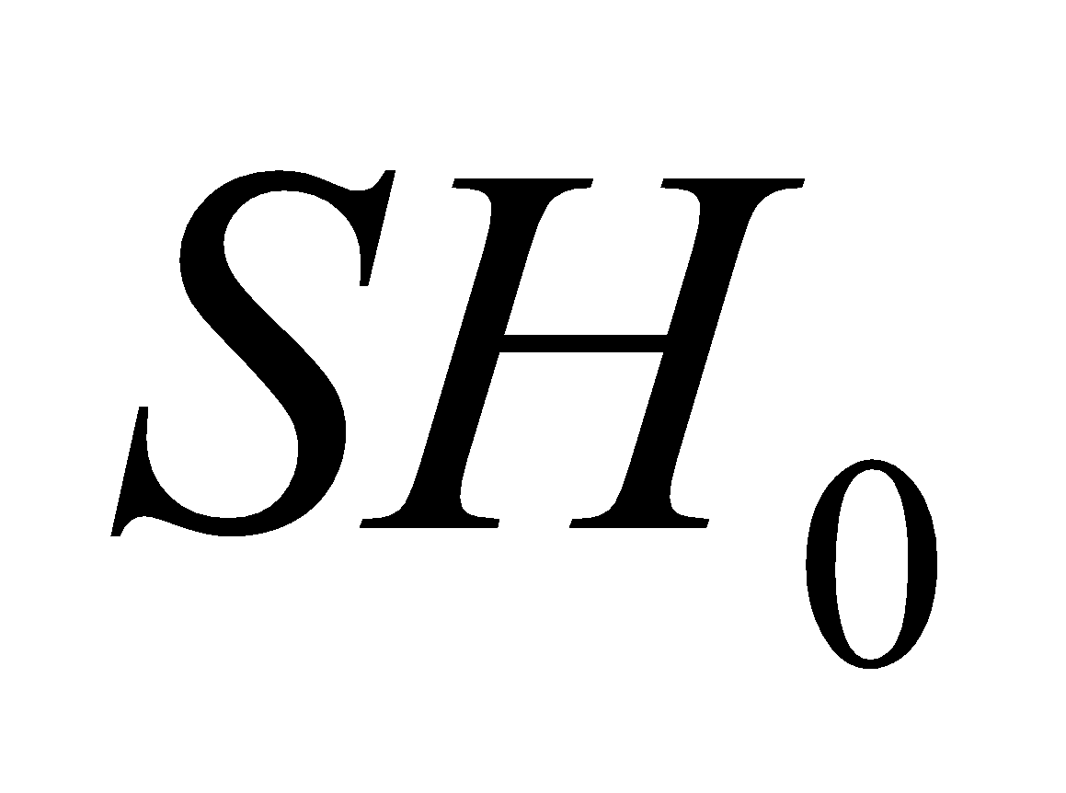
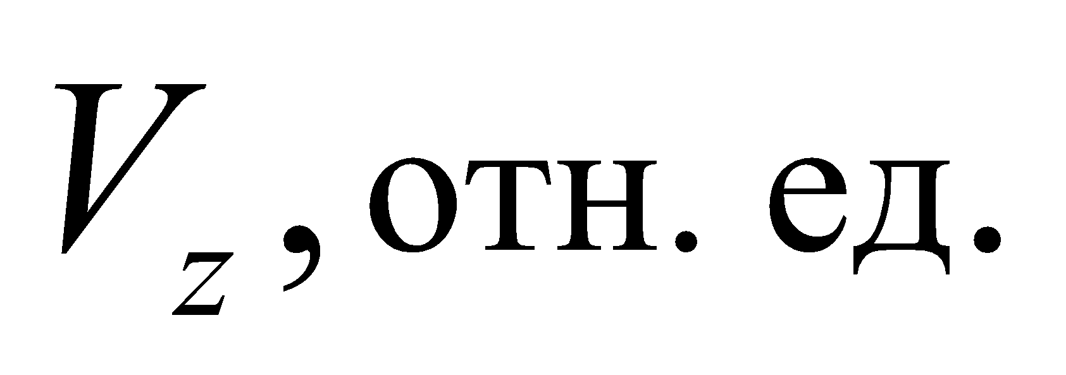
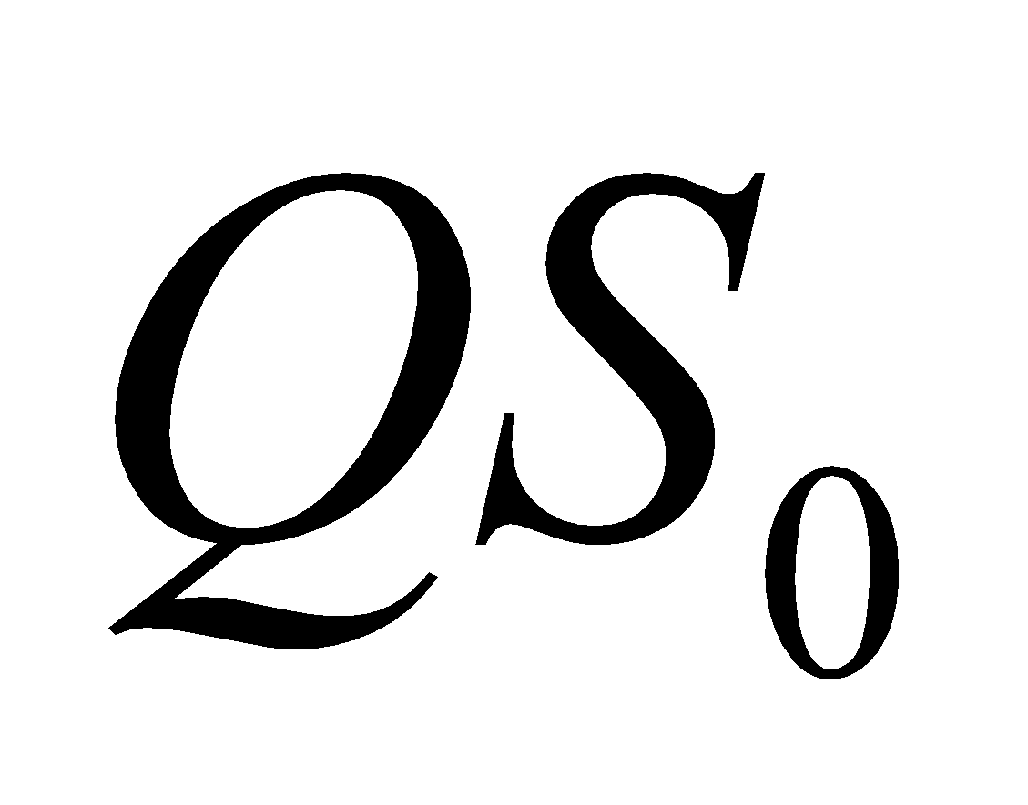
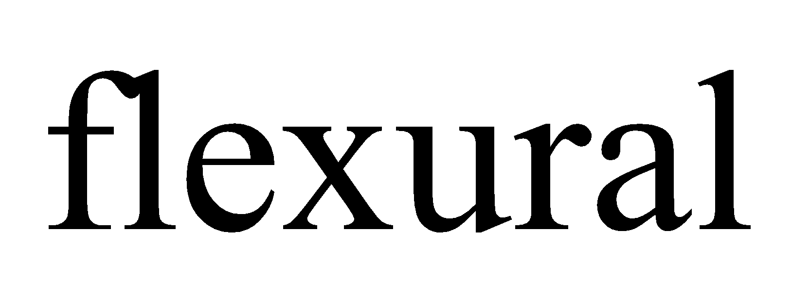
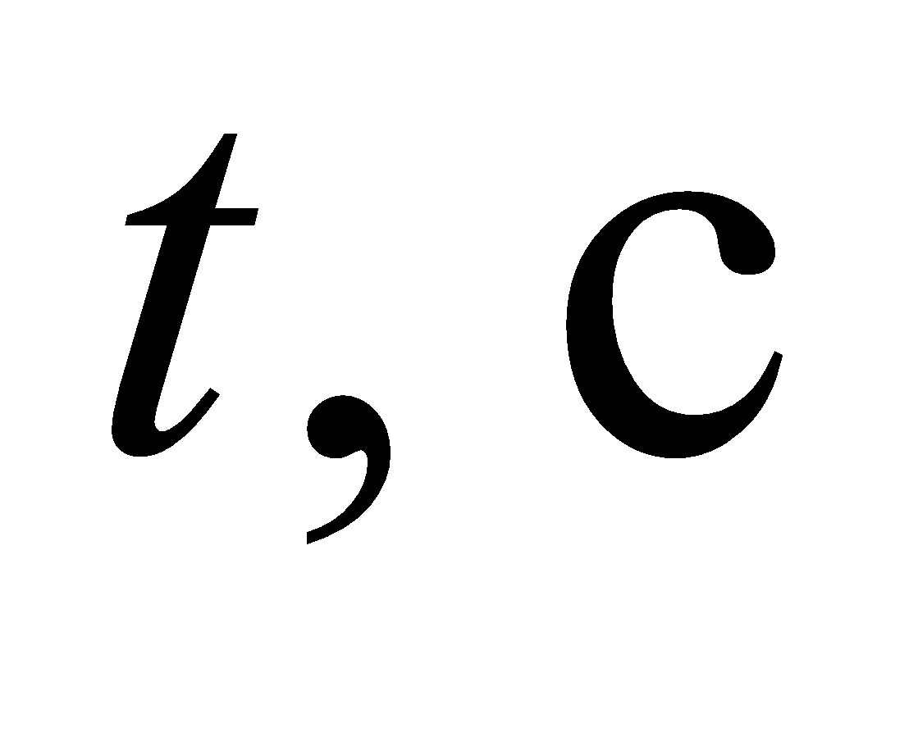
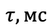
Экспериментальные данные
(а)
(б)
Пример временных реализаций сигналов с трех каналов векторного приемника (а) от удара кувалдой по поверхности льда, а также сумма модулей спектрограмм этих сигналов (б).

Slide 10
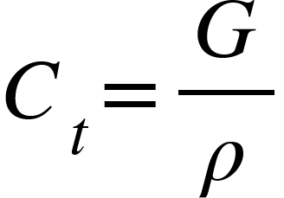
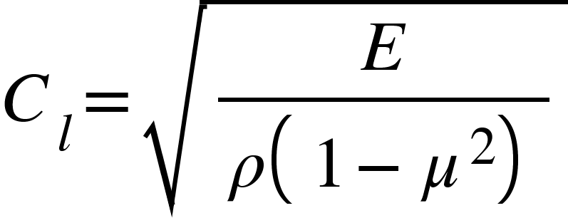
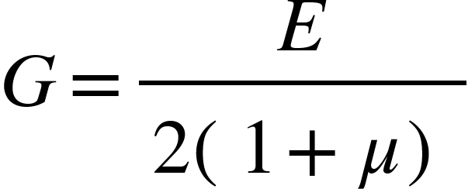
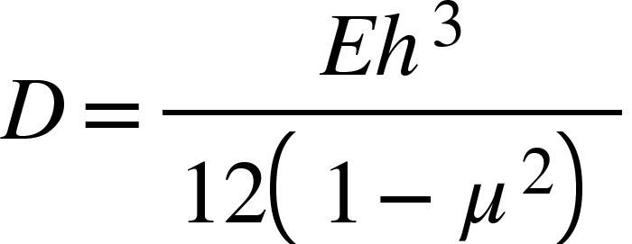
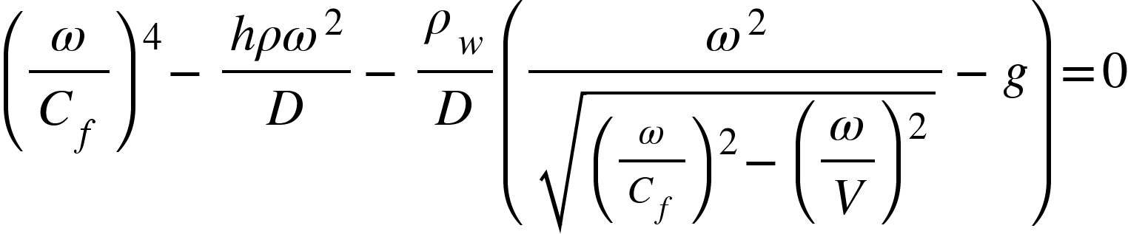
Дисперсионное уравнение изгибной моды
Используемое дисперсионное уравнение и уравнения для параметров, входящих в него:
Cl - скорость продольной волны
Ct - скорость поперечной волны
G - модуль сдвига
E - модуль Юнга
μ - коэф. Пуассона
ω - циклическая частота
Cf - скорость изгибной волны
ρ - плотность льда
h - толщина льда
ρw - плотность воды
D - прочность льда на изгиб
V - скорость звука в воде
g - ускорение свободного падения
Stein P.J. et al., 1998, Inversion of pack ice elastic wave data to obtain ice physical properties.

Slide 11
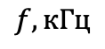
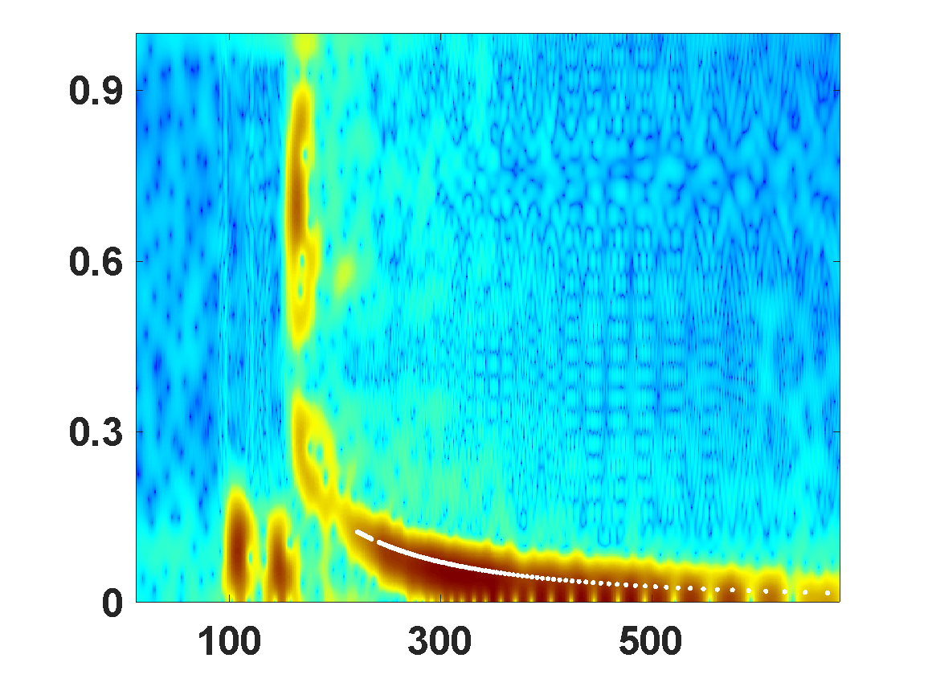
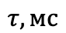
Использование дисперсии упругих волн для оценки характеристик волновода
Параметры моделирования:
Толщина льда = 0.4 м
Подобранные параметры:
Модуль Юнга =
Модуль Пуассона =
Плотность льда =
Рассчитанная скорость продольных волн:

Slide 12
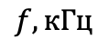
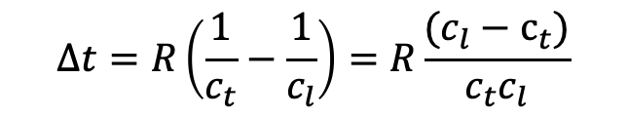
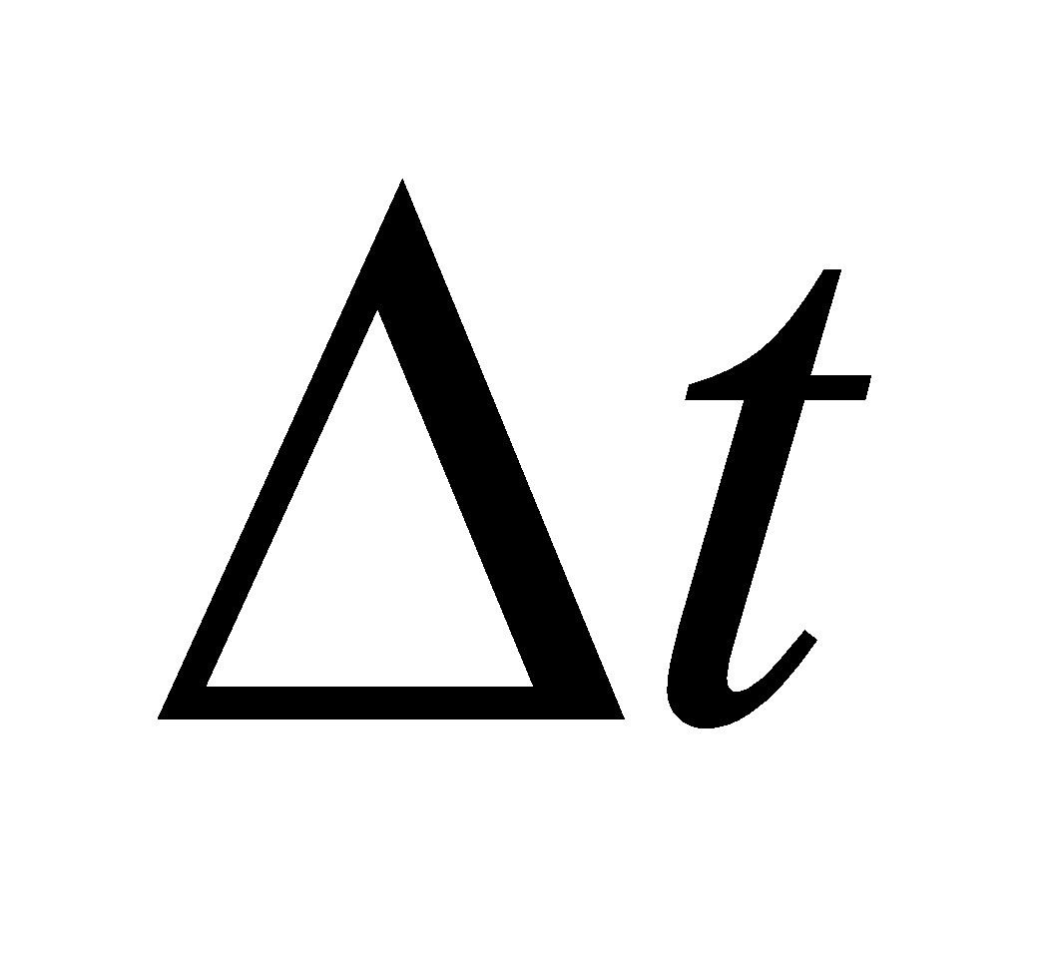
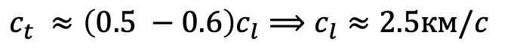
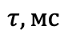
Оценка скорости продольных волн по относительным временам распространений мод
R (расстояние от источника до приемника) ≈ 146 м.
Δt ≈ 0.42 c.
Serripierri A., Moreau L., Boue P., Weiss J., Roux P.// The Cryosphere. 2022. V. 16 (6). P. 2527–2543.
Богородский А.В., Маляров К.В. // Фундаментальная и прикладная гидрофизика. 2018. Т. 11 (1). С. 63–73.

Slide 13
Выводы
На основе обработки экспериментальных данных показана возможность регистрации векторным приемником соколеблющегося типа основных мод изгибных колебаний ледовой пластины в диапазоне до 1 кГц:
- нулевая симметричная мода Лэмба (QS₀),
- поперечная горизонтально поляризованная мода (SH₀),
- изгибная мода.
Характеристики выделенных мод могут быть использованы для оценки параметров ледового слоя. Дисперсия изгибной моды и относительные времена распространений мод QS₀ и SH₀ дают близкие оценки скорости распространения продольных волн во льду.
Следующим шагом проводимых исследований станет разработка пассивной схемы оценки параметров ледового слоя по данным с векторных приемников.

Slide 14
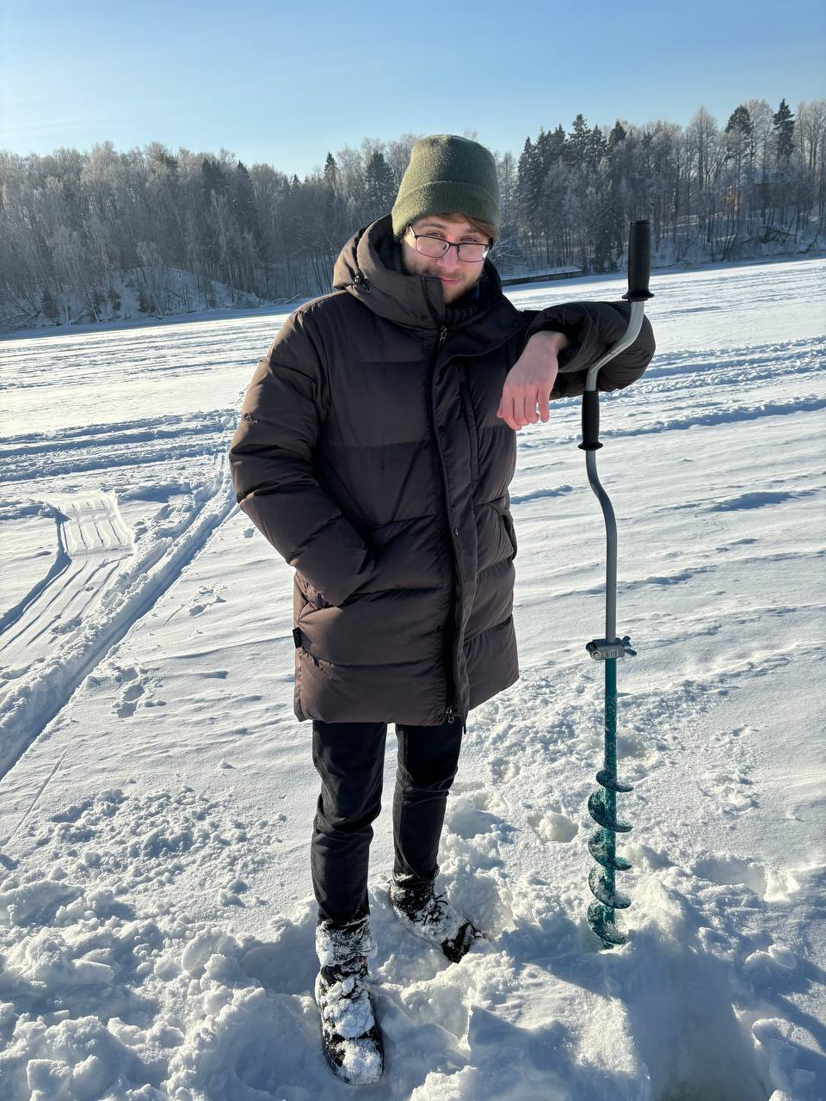
СПАСИБО ЗА ВНИМАНИЕ!

